Slide 1

Clasificación técnica mediante SVM, Árboles de Decisión y Random Forest
Spotify Tracks Dataset

Slide 2
Semana 2
Nombre de la materia
Integrantes
Nombre de la tarea
Grupo
Nombre del Profesor
Fecha
Aprendizaje Automático
-Andrés Martin Cantos Rivadeneira
-Andrea Fernanda Moran Vargas
-María Paola Mendoza Mendieta
-Pedro Jose Vidal Orus
Clasificación técnica mediante SVM, Árboles de Decisión y Random Forest
6
Dra. Gladys Villegas Rugel
03 de mayo del 2025

Slide 3
Spotify Tracks Dataset
CARACTERISTICAS
VARIABLES CATEGORICAS
VARIABLES NÚMERICAS
*Conjunto de datos de pistas de Spotify de 125 géneros diferentes.
*Cada pista tiene características de audio asociadas.
* De 114000 filas del dataset, se seleccionan 5000 para pruebas.
artists
album_name
track_name
Explicit
track_genre
popularity
duration_ms
danceability
energy
key
loudness
mode
speechiness
acousticness
instrumentalness
liveness
valence
tempo
time_signature
OBJETIVO
*Predecir el Género (track_genre) de un track o canción a partir de sus características técnicas.
Ejemplo: Alt-rock, ambient, acoustic, alternative, etc…
Importante:
Al final quedaron 18 variables Y 1 CLASE O VARIABLE OBJETIVO (track_genre)

Slide 4
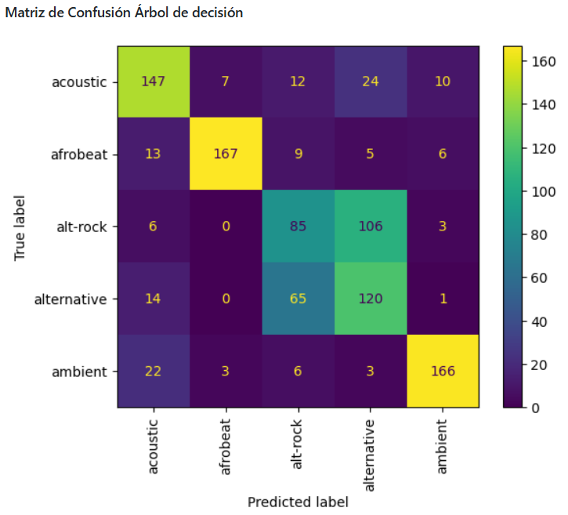
01
La diagonal muestra los aciertos, mientras que las otras celdas revelan errores de clasificación entre géneros como acústico, afrobeat, alt-rock, alternative y ambient.
El árbol de decisión tiene una precisión de 70.18%, con un recall de 68.5%, lo que indica que captura correctamente la mayoría de las instancias positivas. Su F1-score de 69.04% refleja un balance entre precisión y recall, mostrando un desempeño sólido pero con margen de mejora en la clasificación
La profundidad máxima del árbol seleccionada es 10. Esto significa que el árbol no tendrá más de 10 niveles de profundidad, lo cual ayuda a evitar el sobreajuste.
Se utilizó criterion = entropy
Modelo
Árbol de Decisión

Slide 5
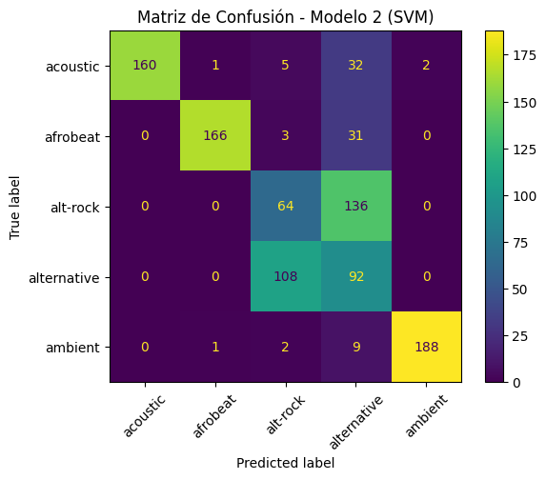
02
Esta matriz de confusión del Modelo (SVM) revela que el modelo tiene una buena capacidad para clasificar géneros como afrobeat y acoustic, con altas tasas de aciertos en la diagonal principal. Cada fila representa 200 datos, lo que permite evaluar el desempeño del modelo en diferentes clases.
El modelo SVM tiene una precisión y recall del 67%, lo que indica un desempeño consistente en la clasificación. Su F1-score de 69.16% refleja un buen equilibrio, aunque aún hay oportunidades de mejora.
El modelo empleó C = 10 con un kernel lineal, logrando una precisión del 67%, mientras que el kernel RBF no superó el 62%, lo que justificó la elección del enfoque lineal.
Modelo
SVM

Slide 6
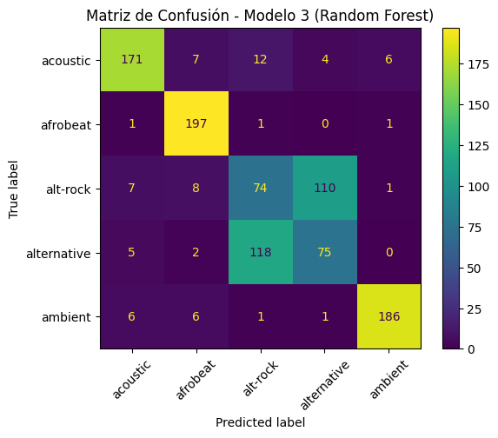
03
El modelo tiene buenos resultados en la clasificación de acoustic, con 171 predicciones correctas, aunque presenta confusiones con géneros como alt-rock y ambient. La coloración indica la concentración de aciertos y errores, con verdes para valores más altos y púrpuras para más bajos.
El modelo Random Forest alcanzó una precisión y recall del 70.3%, logrando una clasificación equilibrada. Su F1-score de 0.7017% indica un rendimiento sólido, aunque aún hay margen para optimización.
Modelo
Random Forest
Se usaron 300 árboles para mejorar la estabilidad y reducir la varianza del modelo.

Slide 7
En resumen, Random Forest logró el mejor equilibrio general entre métricas, mientras que el Árbol de Decisión destacó en precisión y SVM en estabilidad del recall.
Random Forest es el modelo más robusto de los tres por varias razones: Mejor F1-score (0.7017), mayor estabilidad, mejor rendimiento global
COMPARACIÓN EXPERIMENTAL
Modelo | Precisión | Recall | F1-score
Árbol de Decisión | 0.7018 | 0.6850 | 0.6905
SVM | 0.6700 | 0.6700 | 0.6916
Random Forest | 0.7030 | 0.7030 | 0.7017

Slide 8
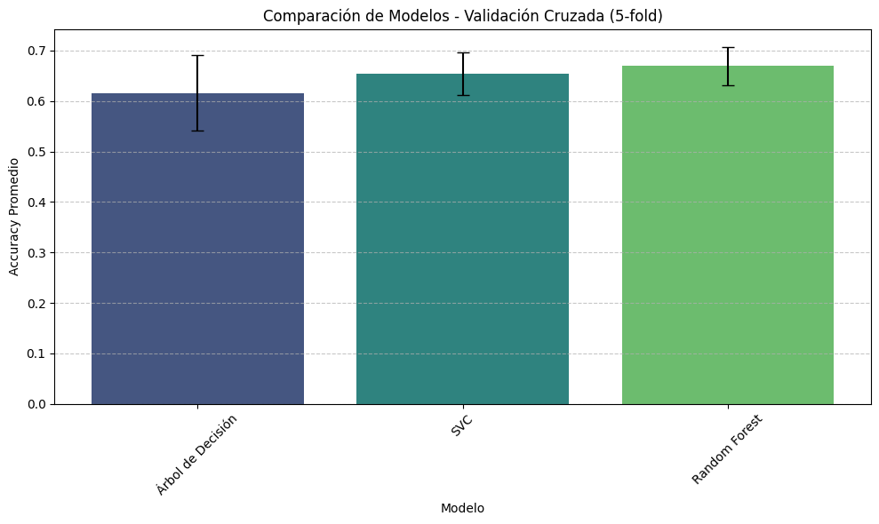
VALIDACIÓN CRUZADA
Modelo | Accuracy Promedio | Desviación Estándar
Árbol de Decisión | 0.616 | 0.074
SVM | 0.654 | 0.042
Random Forest | 0.669 | 0.037
Para la validación cruzada se utilizó la mejor configuración de hiperparámetros encontrada mediante GridSearchCV y RandomizedSearchCV, los cuales ya emplean validación cruzada de forma interna.
Aunque los valores de accuracy obtenidos son diferentes, Random Forest continúa siendo el modelo con mejor desempeño. Con un accuracy promedio de 0.669 y una desviación estándar de 0.037, lo que indica un rendimiento estable y consistente en las diferentes particiones del conjunto de datos.

Slide 9
Conclusiones
Principales hallazgos - logros
RUBRO | CONCLUSIÓN | COMENTARIOS
Hallazgo | El género de un track no puede predecirse únicamente a partir de sus características técnicas. | Muestra que factores como contexto cultural, promoción, tendencias y hasta emociones del público influyen más allá de las métricas técnicas. Aunque características como tempo, tonalidad y estructura pueden impactar la recepción, la conexión emocional y la difusión juegan un papel clave en el éxito de un track.
Logro | El modelo Random Forest ha demostrado un rendimiento superior en comparación con su precursor, el Árbol de Decisión, al presentar mejores métricas de precisión (70.3%), recall (70.3%) y F1-score (70.1%). | La eficacia del Random Forest al mejorar la estabilidad y precisión de la clasificación en comparación con un solo Árbol de Decisión. Gracias a su enfoque de agregación de múltiples árboles, logra reducir el sobreajuste y mejorar el desempeño general, lo que lo convierte en una opción más robusta para tareas de clasificación con estructuras de datos complejas.

